Slide 1

CHƯƠNG IV: VIỆT NAM TỪ SAU CÁCH MẠNG THÁNG TÁM ĐẾN TOÀN QUỐC KHÁNG CHIẾN.
BÀI 24: CUỘC ĐẤU TRANH BẢO VỆ VÀ XÂY DỰNG
CHÍNH QUYỀN DÂN CHỦ NHÂN DÂN (1945-1946)

Slide 2
TIẾT 29 + 30. BÀI 24: CUỘC ĐẤU TRANH BẢO VỆ VÀ XÂY DỰNG
CHÍNH QUYỀN DÂN CHỦ NHÂN DÂN (1945-1946)
I. Tình hình nước ta sau Cách mạng tháng Tám:
1. Khó khăn:
* Giặc ngoại xâm:

Slide 3
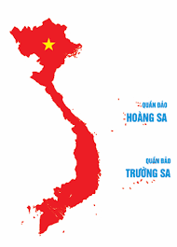
20 vạn quân Tưởng
HÀ NỘI
hơn 6 vạn
Quân Nhật
HUẾ
ĐÀ NẴNG
1 vạn quân Anh

Slide 4
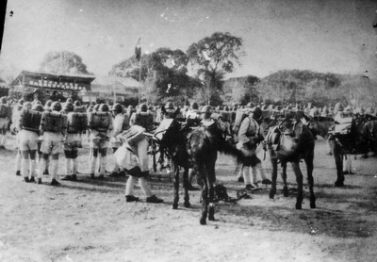
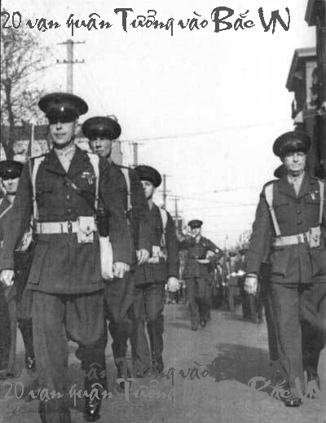
20 vạn quân Tưởng tràn vào miền Bắc Việt Nam

Slide 5
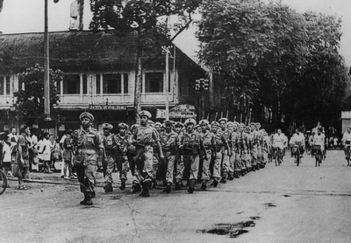
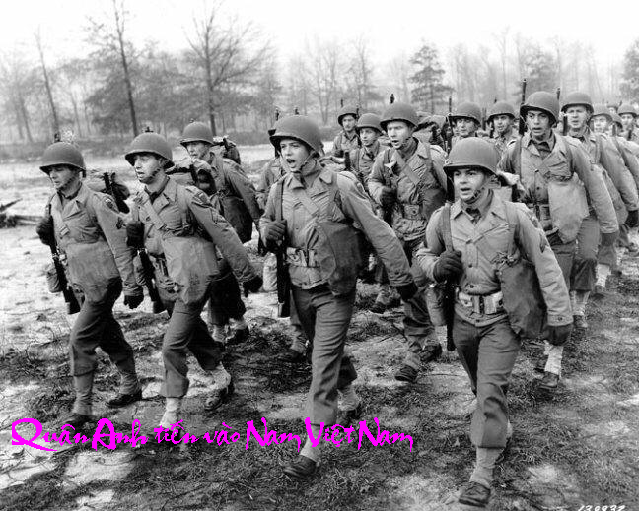
1 vạn quân Anh tiến vào miền Nam Việt Nam

Slide 6
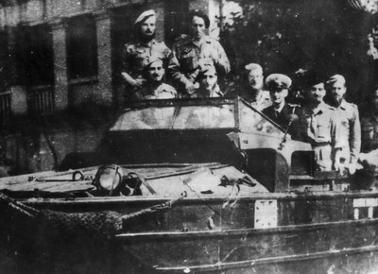
Quân Pháp núp sau quân Anh xâm lược Sài Gòn 9/1945

Slide 7

I. Tình hình nước ta sau Cách mạng tháng Tám:
1. Khó khăn:
* Giặc ngoại xâm:
- Miền Bắc: 20 vạn quân Tưởng và bọn tay sai ồ ạt kéo vào nước ta, âm mưu lật đổ chính quyền cách mạng.
- Miền Nam: quân Anh cũng kéo vào dọn đường cho Pháp quay trở lại xâm lược nước ta.
+ Các lực lượng phản cách mạng nổi dậy chống phá cách mạng.

Slide 8
I. Tình hình nước ta sau Cách mạng tháng Tám:
1. Khó khăn:
* Kinh tế:

Slide 9
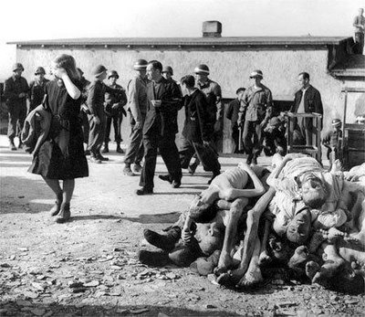
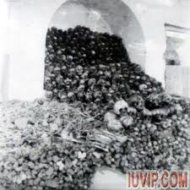
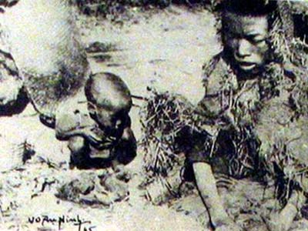
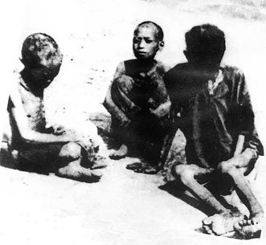
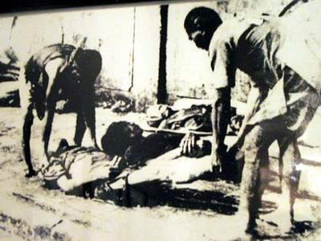
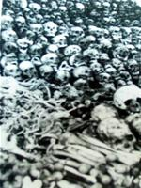
Những hình ảnh về nạn đói năm 1945

Slide 10
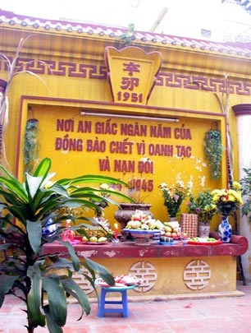
Khu tưởng niệm nạn nhân chết vì đói (đường Kim Ngưu, quận Hai Bà Trưng, HN)

Slide 11
I. Tình hình nước ta sau Cách mạng tháng Tám:
1. Khó khăn:
* Kinh tế:
Sản xuất bị đình đốn, nạn đói đe dọa nghiêm trọng
* Tài chính:
- Ngân sách nhà nước trống rỗng.

Slide 12
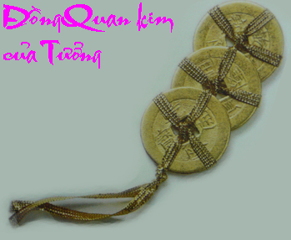
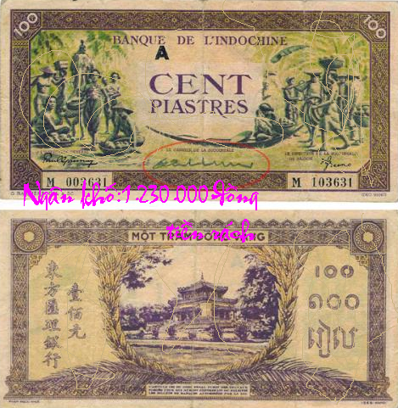
Khó khăn về tài chính
Ngân khố: 1.230.000 đồng (tiền rách)
Đồng Quan kim của Tưởng mất giá
Notes:
12

Slide 13
I. Tình hình nước ta sau Cách mạng tháng Tám:
1. Khó khăn:
* Kinh tế:
Sản xuất bị đình đốn, nạn đói đe dọa nghiêm trọng
* Tài chính:
- Ngân sách nhà nước trống rỗng.
* Văn hóa, xã hội:

Slide 14
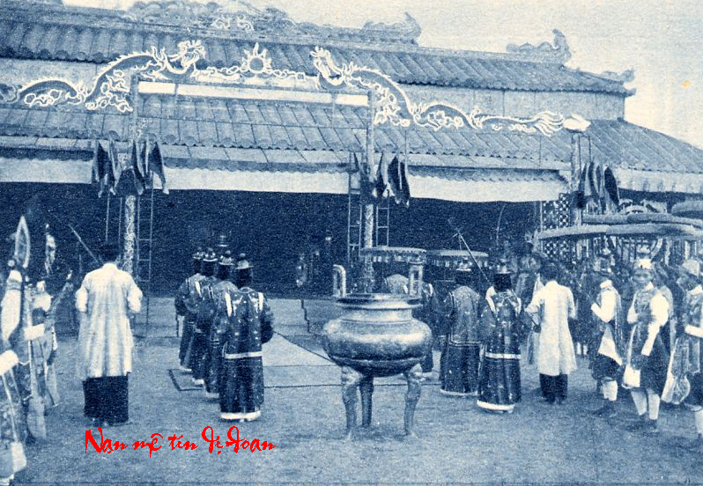
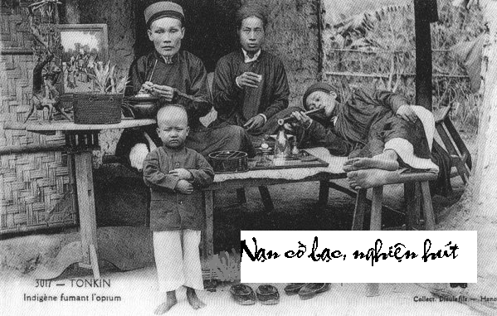
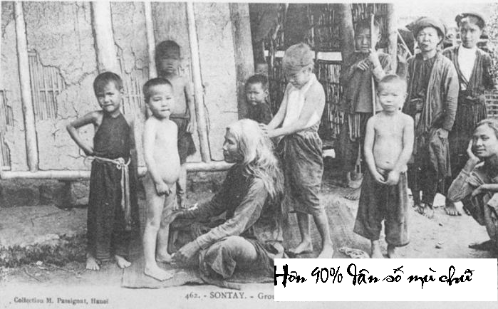
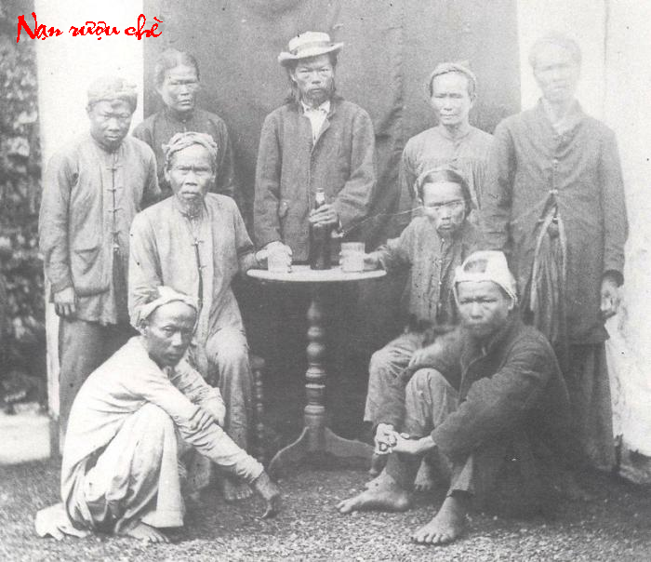
Một số tệ nạn xã hội sau cách mạng tháng Tám 1945

Slide 15
I. Tình hình nước ta sau Cách mạng tháng Tám:
1. Khó khăn:
* Kinh tế:
Sản xuất bị đình đốn, nạn đói đe dọa nghiêm trọng
* Tài chính:
- Ngân sách nhà nước trống rỗng.
* Văn hóa, xã hội:
- Hơn 90% dân số mù chữ, các tệ nạn xã hội tràn lan.
2. Thuận lợi
- Đã giành được chính quyền, nhân dân tin tưởng vào Đảng và Bác. Phong trào giải phóng dân tộc trên thế giới lên cao.
⬄ sau Cách mạng tháng Tám, nước ta ở trong tình thế “ngàn cân treo sợi tóc”.

Slide 16
I. Tình hình nước ta sau Cách mạng tháng Tám:
II. Củng cố chính quyền cách mạng và bảo vệ độc lập dân tộc:
1. Bước đầu xây dựng chế độ mới:
- Ngày 6-1-1946, nhân dân đi bầu cử Quốc hội khoá I, với hơn 90% cử tri tham gia.
- Bầu 333 đại biểu vào quốc hội
⬄ Chính quyền dân chủ nhân dân được xây dựng.

Slide 17
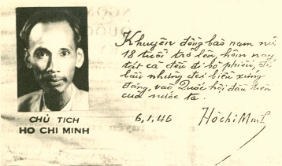

Slide 18

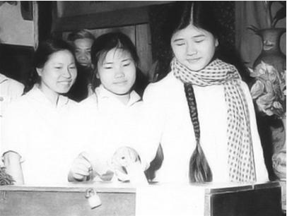
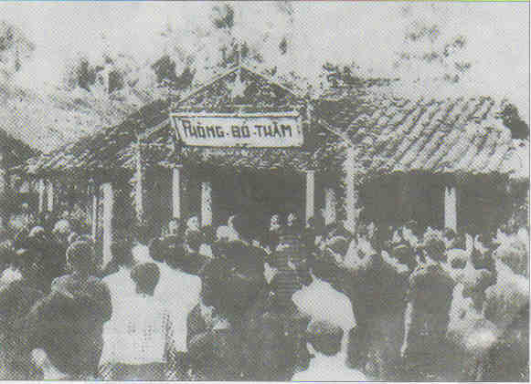
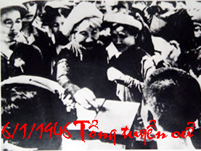
Cử tri Sài Gòn bỏ phiếu bầu Quốc hội Khoá I

Slide 19
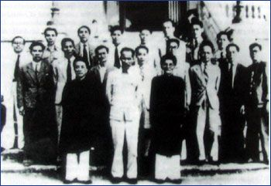
Chính phủ Việt Nam Dân chủ Cộng hoà của Quốc hội Khoá I

Slide 20
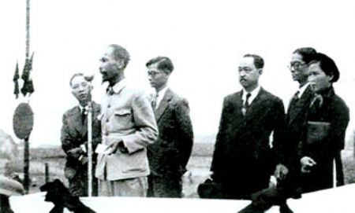
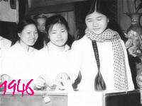
Chính phủ Việt Nam Dân chủ Cộng hoà của Quốc hội Khoá I
Chính phủ mới ra mắt quốc dân.
Cuộc bầu cử Quốc hội Khoá I

Slide 21
I. Tình hình nước ta sau Cách mạng tháng Tám:
II. Củng cố chính quyền cách mạng và bảo vệ độc lập dân tộc:
1. Bước đầu xây dựng chế độ mới:
- Ngày 6-1-1946, nhân dân đi bầu cử Quốc hội khoá I, với hơn 90% cử tri tham gia.
- Bầu 333 đại biểu vào quốc hội
⬄ Chính quyền dân chủ nhân dân được xây dựng.
2. Diệt giặc đói, giặc dốt và giải quyết khó khăn về tài chính:

Slide 22
Khó khăn | Biện pháp khắc phục | Kết quả
Giặc đói
Giặc dốt
Khó khăn về tài chính

Slide 23
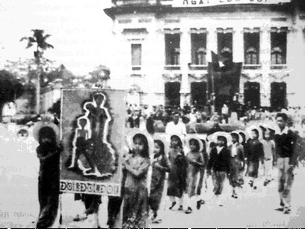
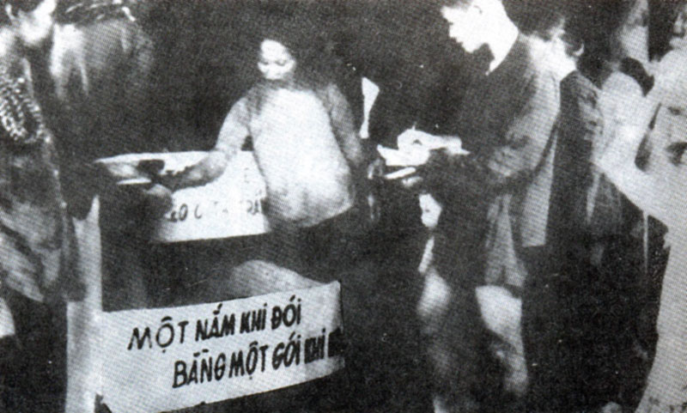
Nhân dân Nam Bộ quyên góp gạo cứu giúp đồng bào bị đói ở Bắc Bộ (tháng 10/1945)
Lễ phát động Ngày cứu đói tại Nhà hát lớn Hà Nội

Slide 24
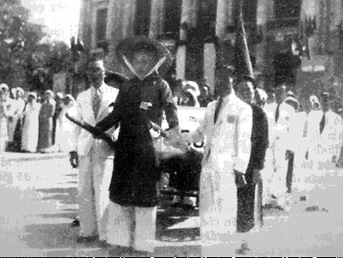
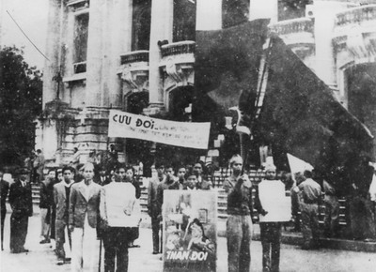
Cụ Ngô Tử Hạ- Đại biểu cao tuổi nhất của Quốc Hội khóa I- cầm xe càng đi quyên góp gạo cứu đói năm 1946
Mít tinh cứu đói tháng 11/ 1945 ở Hà Nội

Slide 25
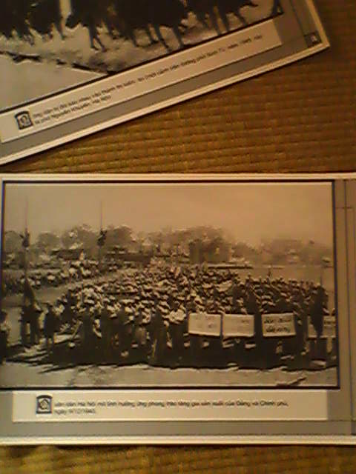
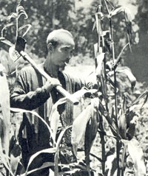
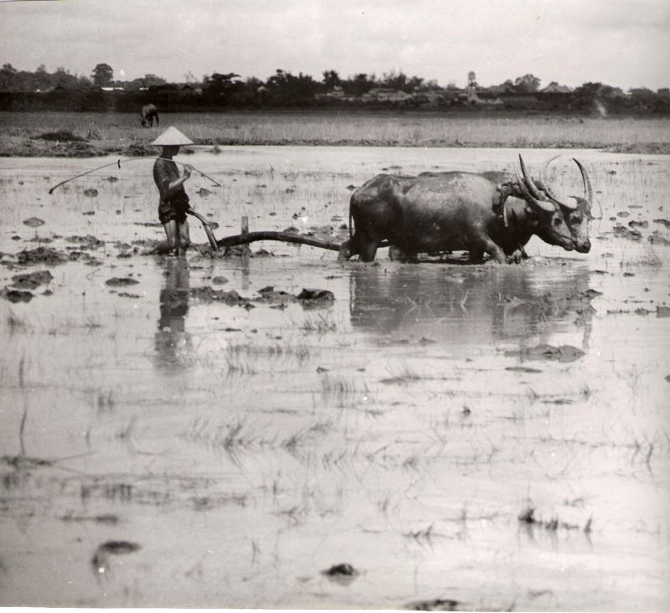
“Tăng gia sản xuất!
Tăng gia sản xuất ngay!
Tăng gia sản xuất nữa”.
Nhân dân Hà Nội mít tinh hưởng ứng phong trào tăng gia sản xuất của Đảng và Chính phủ, ngày 9 -12-1945

Slide 26
Khó khăn | Biện pháp khắc phục | Kết quả
Giặc đói
Giặc dốt
Khó khăn về tài chính
- Lập hũ gạo cứu đói, tổ chức
“Ngày đồng tâm”, kêu gọi
nhường cơm sẻ áo
- Nạn đói được đẩy lùi.
- Tăng gia sản xuất, chia ruộng đất cho nông dân.

Slide 27

Trích đoạn thơ, vè “Bình dân học vụ”:
"Hôm qua anh đến chơi nhà.
Thấy mẹ dệt vải thấy cha đi bừa.
Thấy nàng mải miết xe tơ.
Thấy cháu "i - tờ" ngồi học bi bô.
Thì ra vâng lệnh Cụ Hồ.
Cả nhà yêu nước "thi đua" học hành”.
"i, t (tờ), có móc cả hai.
i ngắn có chấm, t (tờ) dài có ngang;
e, ê , l (lờ) cũng một loài.
ê đội nón chóp, l (lờ) dài thân hơn;
o tròn như quả trứng gà.
ô thời đội mũ, ơ thời thêm râu.
Chữ a thêm cái móc câu bên mình”…

Slide 28
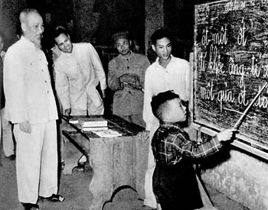
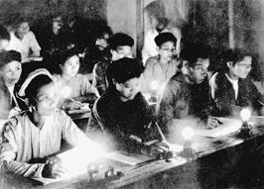
Lớp bình dân học vụ
Quan sát hình ảnh và rút ra nhận xét về lớp học?

Slide 29
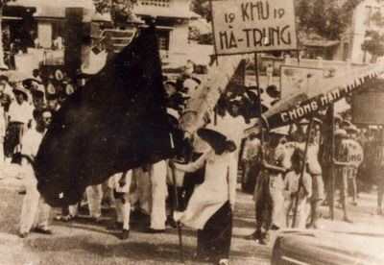
Phát động phong trào chống nạn thất học ở Hà Nội 1945

Slide 30


Trích thư gửi các cháu học sinh
nhân ngày khai trường 9-1945:
“Non sông Việt Nam có trở nên tươi đẹp hay không, dân tộc Việt Nam có bước tới đài vinh quang để sánh vai các cường quốc năm châu được hay không, chính là nhờ một phần lớn ở công học tập của các em” .
(Hồ Chí Minh)

Slide 31
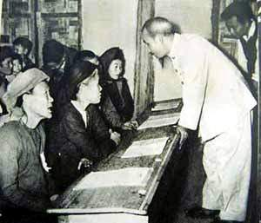
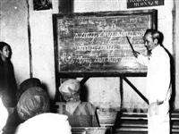
Bác Hồ thăm lớp bình dân học vụ

Slide 32
Khó khăn | Biện pháp khắc phục | Kết quả
Giặc đói
Giặc dốt
Khó khăn về tài chính
- Lập hũ gạo cứu đói, tổ chức
“Ngày đồng tâm”, kêu gọi
nhường cơm sẻ áo
- Nạn đói được đẩy lùi.
- Tăng gia sản xuất, chia ruộng đất cho nông dân.
8/9/1945, thành lập “Nha bình dân học vụ”, xóa nạn mù chữ.
- Hơn 2,5 triệu người biết đọc biết viết
- Đổi mới nội dung, phương pháp giáo dục.

Slide 33
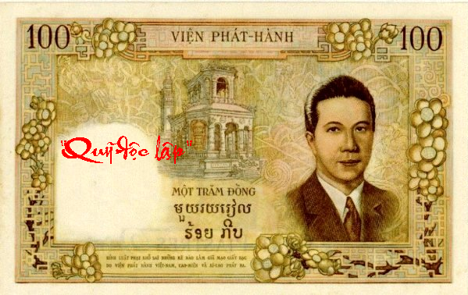
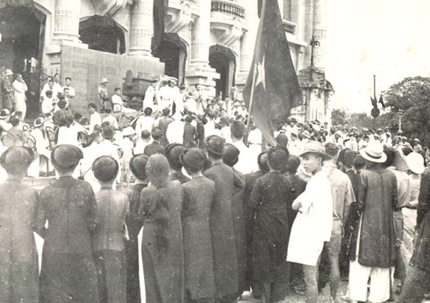
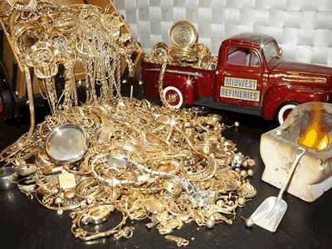
Khai mạc “Tuần lễ vàng” tại Hà Nội (1945)
KẾT QUẢ
Nhân dân ủng hộ được 370 kg vàng và 20 triệu đồng trong “Quỹ độc lập”, 40 triệu đồng trong “Quỹ đảm phụ quốc phòng”

Slide 34
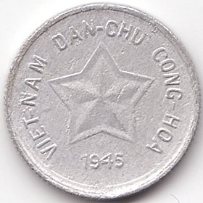
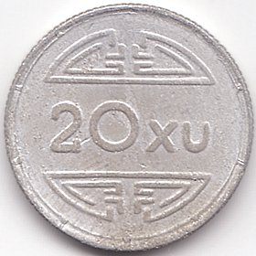
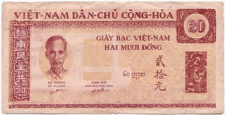
Đồng tiền Việt Nam

Slide 35
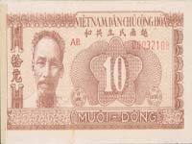
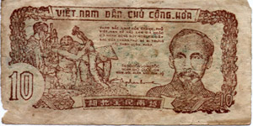
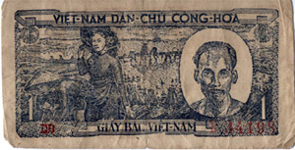


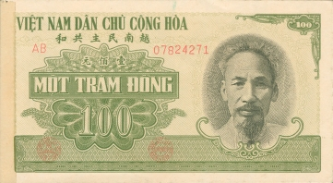
Những đồng tiền đầu tiên của nước Việt Nam Dân Chủ Cộng Hòa

Slide 36
Khó khăn | Biện pháp khắc phục | Kết quả
Giặc đói
Giặc dốt
Khó khăn về tài chính
- Lập hũ gạo cứu đói, tổ chức
“Ngày đồng tâm”, kêu gọi
nhường cơm sẻ áo
- Nạn đói được đẩy lùi.
- Tăng gia sản xuất, chia ruộng đất cho nông dân.
8/9/1945, thành lập “Nha bình dân học vụ”, xóa nạn mù chữ.
- Hơn 2,5 triệu người biết đọc biết viết
- Đổi mới nội dung, phương pháp giáo dục.
Phát động phong trào: “Quỹ
Độc Lập”,“ Tuần lễ vàng”
- Nền tài chính ổn định.
- 11/1946: lưu hành đồng tiền Việt Nam.

Slide 37
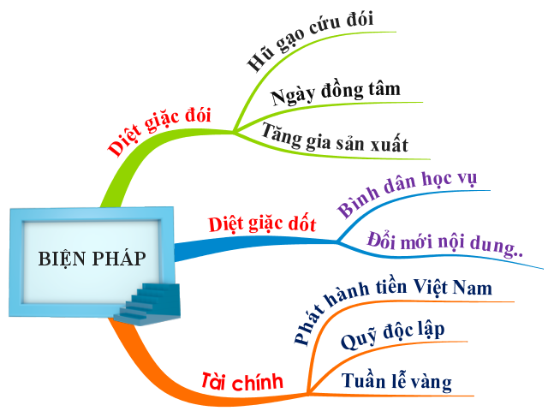

Slide 38
NHỮNG KHÓ KHĂN CỦA NƯỚC VIỆT NAM DÂN CHỦ CỘNG HÒA
SAU CÁCH MẠNG THÁNG TÁM 1945
GIẶC NGOẠI XÂM
GIẶC DỐT
CHÍNH QUYỀN
GIẶC DỐT
CHÍNH QUYỀN
GIẶC ĐÓI
GIẶC ĐÓI
TÀI CHÍNH
TÀI CHÍNH
Nhờ sự lãnh đạo tài tình, sáng suốt của Đảng, của Chủ tịch Hồ Chí Minh.
Tinh thần yêu nước, đoàn kết của nhân dân ta.

Slide 39
I. Tình hình nước ta sau Cách mạng tháng Tám:
II. Củng cố chính quyền cách mạng và bảo vệ độc lập dân tộc:
1. Bước đầu xây dựng chế độ mới:
2. Diệt giặc đói, giặc dốt và giải quyết khó khăn về tài chính:
3. Nhân dân nam bộ kháng chiến chống thực dân pháp trở lại xâm lược

Slide 40
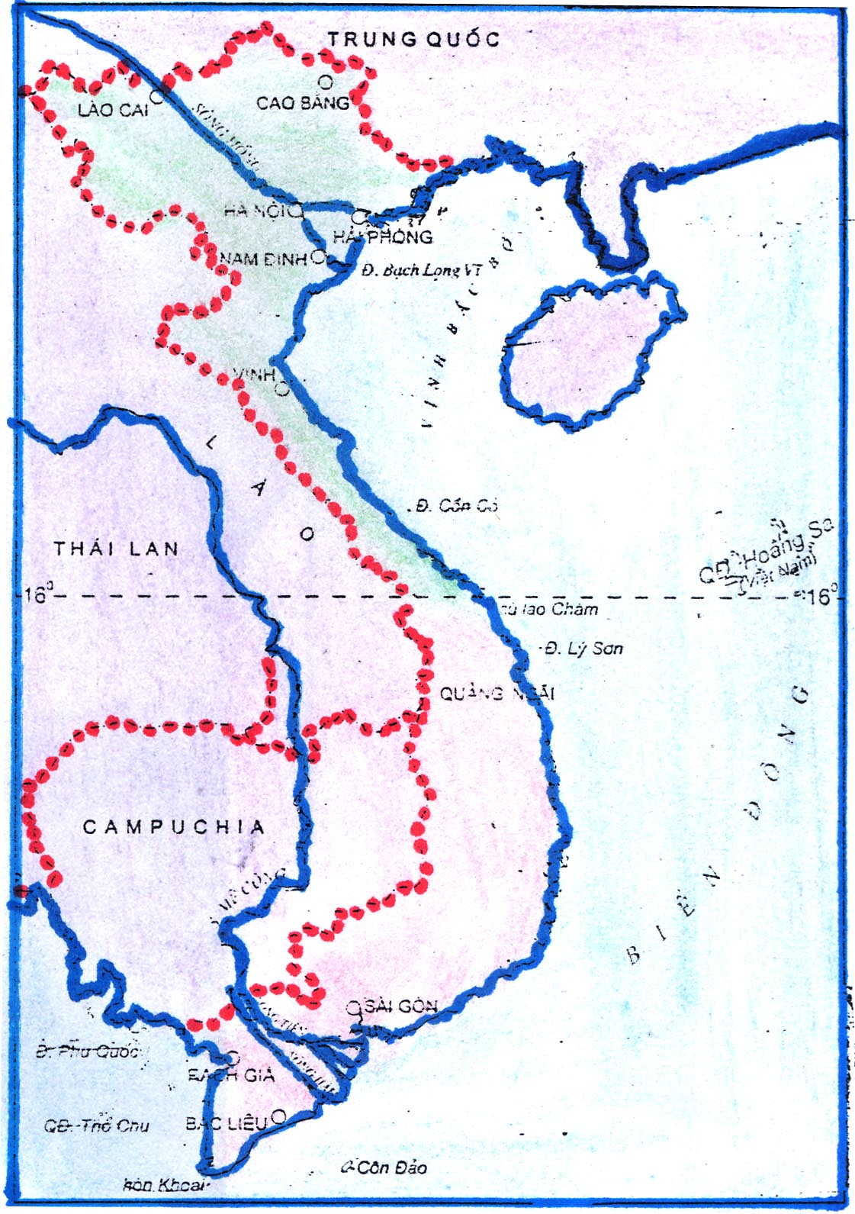

Haø Noäi
16⁰
Saøi Goøn
Lược đồ Việt Nam sau cách mạng tháng Tám 1945.

Slide 41


Ngày 23/9/1945, thực dân Pháp nổ súng gây hấn ở Sài Gòn

Slide 42
I. Tình hình nước ta sau Cách mạng tháng Tám:
II. Củng cố chính quyền cách mạng và bảo vệ độc lập dân tộc:
1. Bước đầu xây dựng chế độ mới:
2. Diệt giặc đói, giặc dốt và giải quyết khó khăn về tài chính:
3. Nhân dân nam bộ kháng chiến chống thực dân pháp trở lại xâm lược
- Đêm 22 rạng 23. 9.1945, Pháp đánh úp trụ sở UBND
Nam Bộ, mở đầu xâm lược trở lại nước ta.

Slide 43



Nhân dân Nam Bộ kiên quyết kháng chiến

Slide 44


Nhân dân miền Bắc ủng Nam Bộ kháng chiến
Nhaân daân Nam Boäävoùt gaäy taàm voâng quyeát khaùng chieán

Slide 45
I. Tình hình nước ta sau Cách mạng tháng Tám:
II. Củng cố chính quyền cách mạng và bảo vệ độc lập dân tộc:
1. Bước đầu xây dựng chế độ mới:
2. Diệt giặc đói, giặc dốt và giải quyết khó khăn về tài chính:
3. Nhân dân nam bộ kháng chiến chống thực dân pháp trở lại xâm lược
Chính phủ phát động phong trào ủng hộ Nam Bộ kháng chiến.
Miền Bắc chi viện sức người, sức của cho miền Nam đánh giặc.
Đảng, Chính phủ và nhân dân ta hành động như thế nào khi Pháp xâm lược trở lại ?
4. Đấu tranh chống quân Tưởng và bọn phản cách mạng:

Slide 46
I. Tình hình nước ta sau Cách mạng tháng Tám:
II. Củng cố chính quyền cách mạng và bảo vệ độc lập dân tộc:
1. Bước đầu xây dựng chế độ mới:
2. Diệt giặc đói, giặc dốt và giải quyết khó khăn về tài chính:
3. Nhân dân nam bộ kháng chiến chống thực dân pháp trở lại xâm lược
4. Đấu tranh chống quân Tưởng và bọn phản cách mạng:
Hoàn thành bảng biểu các biện pháp đối phó với quân Tưởng và bọn phản cách mạng ? Nhận xét

Slide 47
Nội dung | Với quân Tưởng | Với bọn phản cách mạng
Biện pháp đối phó
Nhận xét
- Ta nhượng cho chúng 70 ghế trong Quốc hội không qua bầu cử.
- Cung cấp lương thực, thực phẩm cho chúng.
- Nhận tiêu tiền “quan kim”, “quốc tệ” …
- Ban hành sắc lệnh trấn áp, lập tòa án xét xử.
- Mềm dẻo, nhân nhượng
- Cứng rắn, kiên quyết.

Slide 48
I. Tình hình nước ta sau Cách mạng tháng Tám:
II. Củng cố chính quyền cách mạng và bảo vệ độc lập dân tộc:
5. Hiệp định sơ bộ (6.3.1946) và Tạm ước Việt-Pháp (14.9.1946):
- Tưởng- Pháp: kí Hiệp ước Hoa- Pháp (28.2.1946) bắt tay
chống phá nước ta.
Âm mưu của Tưởng và Pháp ?

Slide 49

Chủ tịch Hồ Chí Minh và đại diện nước Pháp ký Hiệp định sơ bộ 6/3/1946

Slide 50


Ngày 14/9/1946, Chủ tịch Hồ Chí Minh kí với Pháp bản Tạm ước, nhân nhượng cho Pháp thêm một số quyền lợi về kinh tế, văn hóa.

Slide 51
BÀI 24: CUỘC ĐẤU TRANH BẢO VỆ VÀ XÂY DỰNG
CHÍNH QUYỀN DÂN CHỦ NHÂN DÂN (1945-1946)
5. Hiệp định sơ bộ (6/3/1946) và tạm ước Việt - Pháp.
* Ý nghĩa của việc hoà hoãn:
- Ta đã loại bớt kẻ thù nguy hiểm là quân Tưởng (quân Trung Hoa Dân quốc và bọn tay sai phải ra khỏi nước ta), tập trung lực lượng vào kẻ thù chính là thực dân Pháp.
- Ta có thêm thời gian hòa hoãn để củng cố, xây dựng lực lượng, chuẩn bị cho đánh Pháp lâu dài.

Slide 52
Câu hỏi, bài tập củng cố:
Chọn đáp án đúng nhất?
Câu 1: Sau CTTG II, quân đội đồng minh vào nước ta gồm:
Anh, Mĩ C. Anh, Tưởng
Pháp, Tưởng D. Liên Xô, Tưởng
C
Câu 2: Tổng tuyển cử bầu Quốc hội đầu tiên diễn ra vào thời gian nào?
Ngày 6/1/1946 C. Ngày 9/11/1946
Ngày 2/3/1946 D. Ngày 23/11/1946
A

Slide 53
Câu hỏi, bài tập củng cố:
Gạch nối cột A với cột B cho phù hợp: Những biện pháp xây dưng chính quyền, giải quyết nạn đói, nạn dốt và tài chính ?
a. Học lớp xoá mù chữ.
b. Thực hiện “Hũ gạo cứu đói”, “Ngày đồng tâm”.
c. Xây dựng “Quỹ độc lập”.
d. Tiến hành Tổng tuyển cử bầu Quốc hội.
e. Thực hiện “Tăng gia sản xuất”.
h. Thực hiện “Tuần lễ vàng”.
1. Xây dựng chính quyền.
2. Giải quyết nạn đói.
3. Giải quyết nạn dốt.
4. Giải quyết tài chính

Slide 54

Notes:
54

Slide 55




Hướng dẫn học sinh tự học:
* Đối với bài học ở tiết học này:
Học bài, dựa theo câu hỏi SGK
Hoàn chỉnh vở bài tập lịch sử.
* Đối với bài học ở tiết học tiếp theo:
Chuẩn bị bài 25: những năm đầu của cuộc kháng chiến
toàn quốc chống TDP xâm lược.
Lời kêu gọi toàn quốc kháng chiến.
Thắng lợi mở đầu chiến dịch Việt Bắc ? Ý nghĩa?

Slide 56


